Slide 1
МДОУ
«Детский сад «Светлячок»»
«Полезные выходные»
г.о. г. Переславль-Залесский, 2022

Slide 2
Основная цель проекта: создание условий для безопасного использования возможностей информационных ресурсов, в первую очередь сети Интернет, в целях воспитания и социализации детей
Задачи:
Создание информационных воспитательных ресурсов и формирование единой образовательной информационной среды (ведение сайта и группы в сети интернет (ВКонтакте), газеты, медиатеки и др.)
Организация эффективного информационного взаимодействия и организация содержательного досуга детей и родителей в выходные и праздничные дни.
Создан раздел на сайте МДОУ «Детский сад «Светлячок» под названием «Полезные выходные», куда вошли следующие рубрики:

Slide 3
«Наша газета»
Уважаемые коллеги, с насыщенной различными интересными событиями жизнью нашего сада, мы знакомим родителей не только в разделе сайта «Новости учреждения», но и из газеты, которая выходит раз в квартал. На ее страницах можно прочитать статьи о работниках учреждения, спортивных и воспитательно-познавательных мероприятиях, улыбнуться непосредственным высказываниям детей, полюбоваться их рисунками к праздникам.

Slide 4
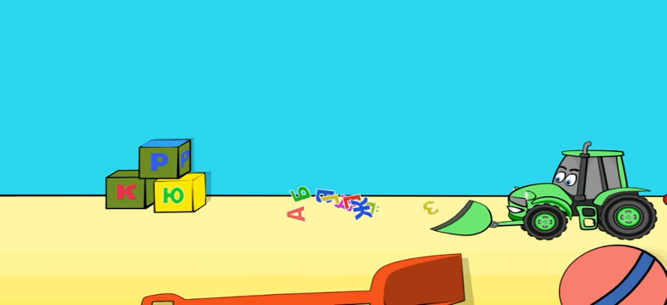
«Познавай-ка»
Одна из форм мультимедийного обучения и воспитания, является показ, ознакомительных и социальных видеороликов. Педагогом нашего ДОУ Лазаревой Жанной Сергеевной сознан цикл познавательных медиаматериалов: «Уроки безопасности», «Уроки знаний» для детей дошкольного и младшего школьного возраста.
В разделе "Познавай-ка" родители могут воспользоваться этими видеоматериалами, которые обладают богатым воспитательным потенциалом. Совместно с героями мультфильмов дети испытывают разные эмоции, создают модели окружающего мира, различают добро и зло, пробуют примерять на себя различные роли и формируют образцы для подражания.

Slide 5
«Маршрут выходного дня»
Мы предлагаем родителям альтернативу для организации совместного семейного досуга, которой может стать ближайшее природное и социальное окружение. Общение с природой, знакомство с интересными социальными и историческими объектами города Переславля-Залесского, позволит организовать не менее интересный семейный досуг.

Slide 6
«Мое увлечение-конструирование»
В проекте «Полезные выходные», одна из задач которого формирование семенных ценностей, мы предлагаем для родителей образцы и схемы построек различного вида конструкторов, а также «Конструктор выходного дня» - это коробка с определенным количеством деталей конструктора, который родители могут взять под подпись на выходные и праздничные дни, изучить его функциональные возможности, используя предложенные схемы и образцы.

Slide 7
«Твори, рисуй, мечтай»
На странице «Твори, рисуй, мечтай» мы размещаем и предлагаем ознакомиться с мастер-классами педагогов, воспитанников и родителей нашего детского сада.

Slide 8
Дидактические материалы, предлагаемые воспитателям, родителям при использовании возможностей информационных ресурсов, в целях воспитания и социализации детей.
Цикл познавательных медиаматериалов: «Уроки безопасности», «Уроки знаний» для детей дошкольного и младшего школьного возраста;
Схемы построек из деревянного конструктора и конструктора ТИКО, ЛЕГО схемы и ЛЕГО образцы для детей дошкольного возраста.

